Slide 1
Особенности реализации приоритетного проекта Московской области «Путёвка в жизнь школьникам Подмосковья – получение профессии вместе с аттестатом»
Ирина Валерьевна Ваврик
Председатель Комитета образования Администрации городского округа Королёв Московской области

Slide 2
Цели проекта:
получение первой профессии одновременно со средним общим образованием как основа для эффективной самореализации
Задачи проекта:
формирование эффективной системы выявления, поддержки и развития способностей и талантов у детей и молодежи
создание условий для устойчивого самоопределения подростков в профессиональной деятельности
внедрение на уровнях основного общего и среднего общего образования новых образовательных технологий, методов обучения и воспитания

Slide 3
Участники проекта:
общеобразовательные школы
Этапы проекта:
определение модели (ей) профессионального обучения
структурные подразделения среднего профессионального образования Технологического университета
Межрегиональный центр компетенций – Техникум имени С.П. Королева
школьники
родители/законные представители
выбор профессий для обучения школьников на базе профессиональных образовательных организаций Московской области
разработка и утверждение образовательных программ профессионального обучения
реализация образовательных программ профессионального обучения

Slide 4
«МЦК – Техникум имени С.П. Королева»
«Технологический университет»
3 профессии
7 школ
94 ученик
7 профессий
10 школ
249 учеников
Предприятия и организации
КБхиммаш им. А.М. Исаева - филиал АО «ГКНПЦ им. М.В. Хруничева»
АО «Корпорация «Тактическое ракетное вооружение»
ПАО «РКК "Энергия"»
Союз «Молодые профессионалы (Ворлдскиллс Россия)»
ПАО «Большевичка»
Спа-клуб «Лимон»

Slide 5
МОДЕЛЬ ОБУЧЕНИЯ
Модель 2.2. Обучение осуществляется вне рамок ФГОС общего образования по дополнительным программам профобучения
Финансирование за счёт средств, выделенных Министерством образования Московской области профессиональным образовательным организациям
I год обучения
8-й класс
Модуль 1
2 сертификата
Модуль 2
II год обучения
9-й класс
Модуль 3
2 сертификата
Модуль 4
III год обучения
10-й класс
Модуль 5
2 сертификата
Свидетельство о профессии
Модуль 6
Видеоматериал 1
Видеоматериал 2
Портной
Оператор ЭВМ»
Исполнитель художественно-оформительских работ

Slide 6
Особенности реализации Проекта
Привлечение к обучению тренеров и экспертов Союза «Молодые профессионалы (Ворлдскиллс Россия)»
Предоставление возможности осуществления специальных тренировок на базе МЦК-Техникума лучшим обучающимся для подготовки к региональному чемпионату «Молодые профессионалы» WS Juniors Московской области и соревнований Национального чемпионата
Включение представителей работодателей в комиссию по аттестации по модулям
Практические задания по профессиям составлялись совместно с представителями работодателей
Наличие в территории Межрегионального центра компетенций
Вхождение Техникума технологий и дизайна и Колледжа космического машиностроения и технологий в структуру Технологического университета

Slide 7
Качественные и количественные результаты в учреждениях СПО ТУ
По результатам обучения в первом семестре 2018-2019 учебного года успеваемость обучения составила 100%, а качественный показатель успеваемости – 86,84%
Наибольшую заинтересованность у ребят вызвала профессия «Исполнитель художественно-оформительских работ»
Ребята, обучающиеся по профессии «Портной», изучили в теории и на практике методики снятия мерок, построения конструкций швейных изделий, изучили все виды ручных стежков и перешли к изготовлению целого изделия
В процессе обучения по программе «Оператор электронно-вычислительных и вычислительных машин» ребята знакомятся со строением персонального компьютера, программным обеспечением различного назначения, в том числе изучают работу прикладных офисных программ и графических редакторов

Slide 8
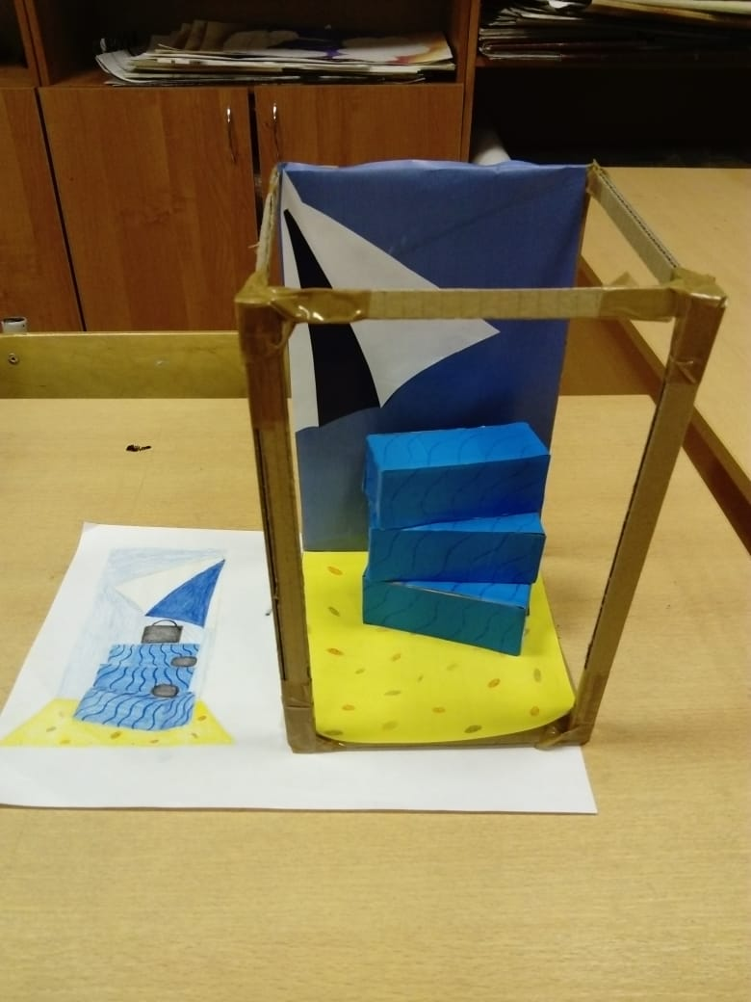
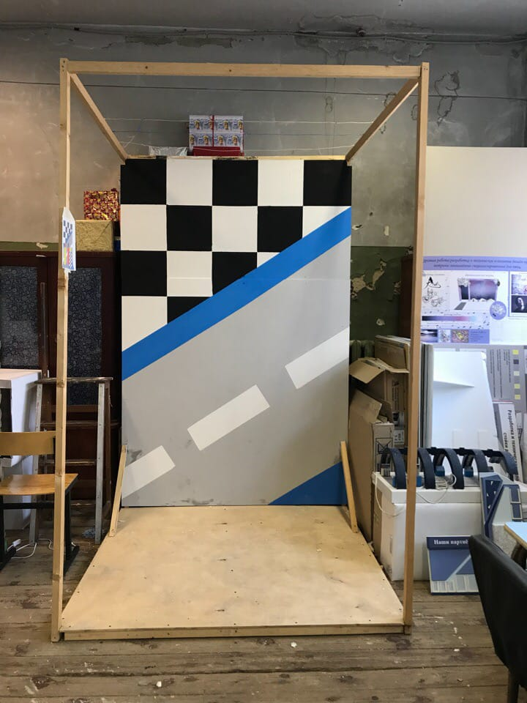
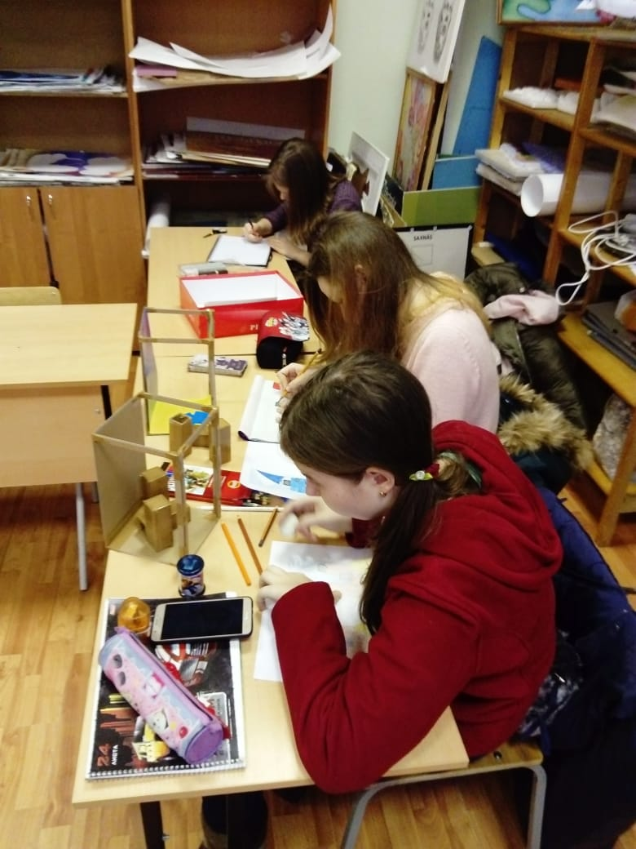
Качественные и количественные результаты в учреждениях СПО ТУ
Школьники МБОУ «Гимназия № 18 им. И.Я. Илюшина и МБОУ СОШ №2 им. Михайлова проходят подготовку к конкурсу рабочих профессий «Junior Skills»

Slide 9
Качественные и количественные результаты в МЦК – Техникум
В первом семестре 2018-2019 учебного года успеваемость составила 100% , а качество – 85%
Устойчивую заинтересованность у ребят вызвали чисто мужские профессии: «Оператор станков с программным управлением» и «Слесарь по ремонту автомобилей»
Однако самыми популярными стали профессии «Повар» и «Кондитер»
Школьники изучили основы материаловедения, виды обработки металла и выполнили первые практические работы, имеющие утилитарное значение - совки и коробочки для мелких деталей
Школьников обучали 5 мастеров высшей квалификационной категории, являющихся экспертами WorldSkills

Slide 10
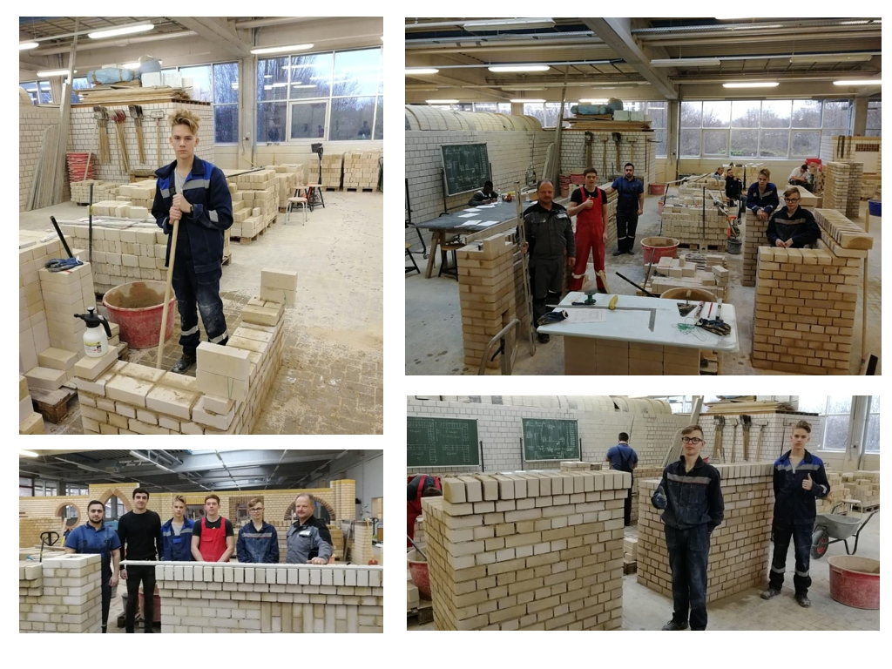
Качественные и количественные результаты
Дмитрий Демьянов, учащийся МБОУ СОШ № 14, занявший 1 место в компетенции «Кирпичная кладка» Регионального чемпионата «Молодые профессионалы» WorldSkills Russia Juniors Московской области, прошёл стажировку в Германии

Slide 11
Перспективы развития практики профессионального обучения школьников
Демьянов Дмитрий тренируется для отборочных соревнований Национального чемпионата «Молодые профессионалы» WSR, который пройдет в мае этого года в Казани
Возможность участия в региональном чемпионате Московской области по компетенции «Визуальный мерчендайзинг (юниоры)»
В ближайшее время для школьников, обучающихся по профессии Оператор ЭВМ», планируется проведение совместного конкурса по результатам освоения раздела «Microsoft WORD»

Slide 12
Спасибо за внимание

